Slide 1
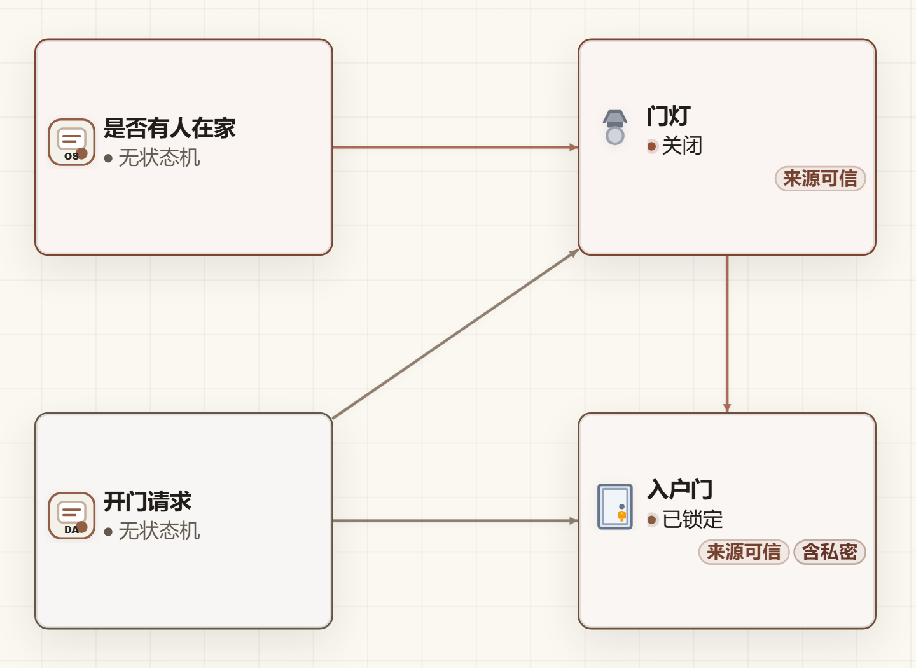
IoT-Verify
智能家居自动化规则的
建模、检查与修复
安全修复怎样保留
家庭需要的功能？
研究方法的工程整合
项目进展与研究路线 · 2026-10-27
01
Notes:
本报告用一个家庭入口案例说明方法如何进入可操作工作台。核心问题：消除访客误开门风险时，保留访客照明和已认证主人正常开门。报告的研究地位是工程集成、可解释语义与证据约束，尚无算法新颖性或性能优势结论。
来源与证据：
D:/IoT-Verify-my/docs/guides/default-template-scenarios.md#household-entry
D:/IoT-Verify-my/docs/examples/household-entry-scene-zh.json
真实产品图均来自本地录制。正式结论限于声明模型和要求；外部身份认证为输入假设。论文结果不作为本项目实验结果。
本页实际图片来源（完整原图保留，可据manifest复核裁剪）：
D:\IoT-Verify-advisor\advisor-revision-2026-10-27\capture\aliases\01-board.png; focusPixels={"x":730,"y":420,"width":1440,"height":1050}

Slide 2
家庭入口的三项独立要求
访客安全
访客照明
主人开门
预先导入的规约1
预先导入的规约2
预先导入的规约3
离家 + 访客请求
+ 门原本已锁定
离家 + 访客请求
已认证主人请求
下一步仍锁定
下一步亮灯
下一步解锁
三条要求预先编写并导入；“已认证主人”是外部可信输入假设
02
Notes:
三条规约来自导入的场景，不是本段录制由自然语言自动生成。旧三愿望输入仅为未发送草稿，因此新版不使用该画面。精确安全性质：AG((occupancy=absent & entryRequest=visitor & door=locked) -> AX door=locked)。照明：AG((occupancy=absent & entryRequest=visitor) -> AX light=on)。主人：AG(entryRequest=authorized_owner -> AX door=unlocked)。安全要求不约束已经打开的门永远锁定。
来源与证据：
D:/IoT-Verify-my/docs/examples/household-entry-scene-zh.json
D:\IoT-Verify-advisor\advisor-revision-2026-10-27/review/fact-audit.json CHECK-02–04, FACT-02
真实产品图均来自本地录制。正式结论限于声明模型和要求；外部身份认证为输入假设。论文结果不作为本项目实验结果。

Slide 3
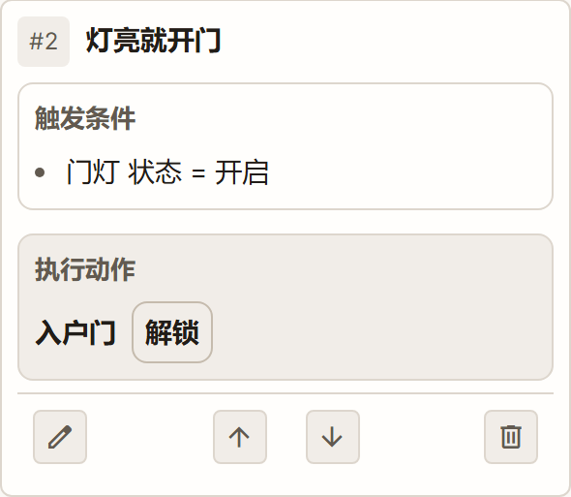
灯亮成为了错误的开门依据
访客请求
正常照明触发
门灯开启
入户门解锁
可观察的设备状态
误把灯亮当授权
已认证主人开门仍须保留
当前场景：3条规则、3条独立要求
03
Notes:
三条规则：离家访客亮灯、灯亮就开门、已认证主人开门。危险耦合是第二条。图只解释规则关系，不声称灯本身承担身份认证。主讲中保留正常主人路径，避免观众把“所有开门都不安全”作为错误心智模型。
来源与证据：
D:/IoT-Verify-my/docs/examples/household-entry-scene-zh.json
D:/IoT-Verify-advisor/advisor-presentation-2026-10-27/capture/household-entry-scene-zh.json
真实产品图均来自本地录制。正式结论限于声明模型和要求；外部身份认证为输入假设。论文结果不作为本项目实验结果。
本页实际图片来源（完整原图保留，可据manifest复核裁剪）：
D:\IoT-Verify-advisor\advisor-revision-2026-10-27\capture\aliases\03-unsafe-rule.png; focusPixels={"x":2586,"y":614.84375,"width":590,"height":513.5625}

Slide 4
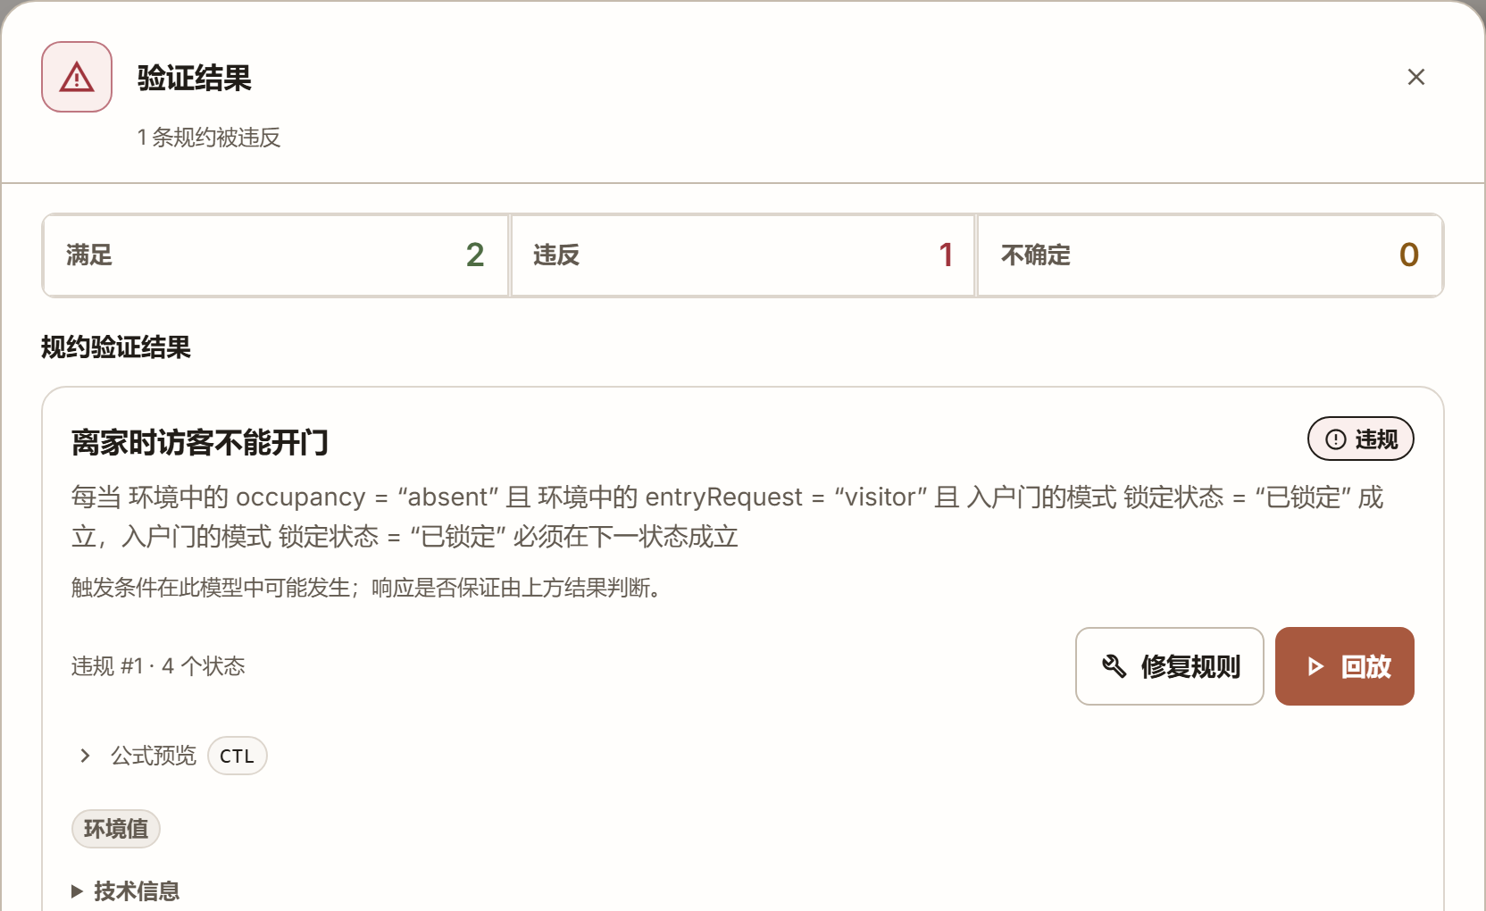
正式检查发现一项违反
满足 / 违反
2 / 1
访客安全：违反
访客照明：满足
主人开门：满足
同一份冻结模型的正式结果；三项触发条件均可达
04
Notes:
NuSMV基线给出一项违反、两项满足，三个响应前件均可达。结果不因触发条件永远不出现而空真。正式轨迹取自这次冻结输入。UI结果与源码回归是两份独立证据，不作为性能实验。
来源与证据：
D:/IoT-Verify-advisor/advisor-presentation-2026-10-27/capture/verified-summary.json
D:/IoT-Verify-my/backend/src/test/java/cn/edu/nju/Iot_Verify/component/nusmv/generator/HouseholdEntrySceneNusmvTest.java:117
D:\IoT-Verify-advisor\advisor-revision-2026-10-27/review/fact-audit.json CHECK-06–07
真实产品图均来自本地录制。正式结论限于声明模型和要求；外部身份认证为输入假设。论文结果不作为本项目实验结果。
本页实际图片来源（完整原图保留，可据manifest复核裁剪）：
D:\IoT-Verify-advisor\advisor-revision-2026-10-27\capture\aliases\04-baseline-result.png; focusPixels={"x":768,"y":32,"width":1664,"height":1020}

Slide 5
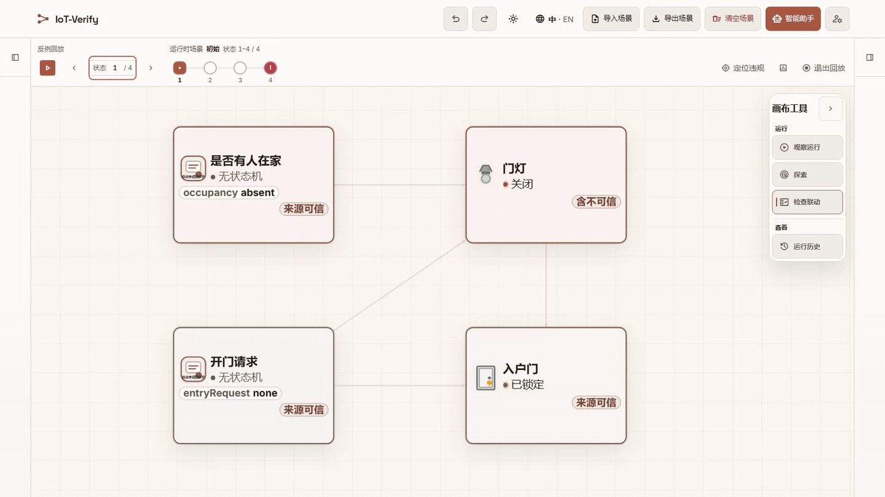
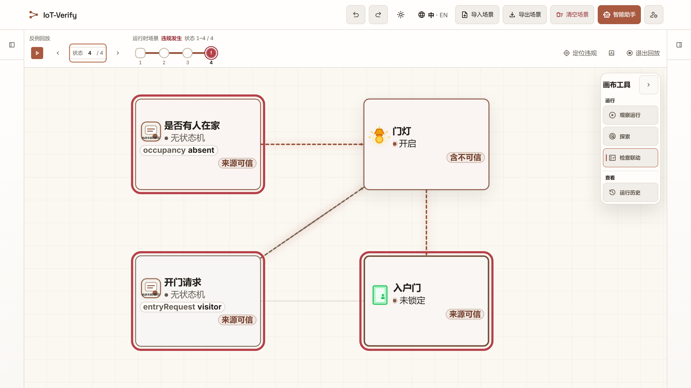
反例回放显示错误联动
状态2
访客请求
灯灭，门锁
状态3
访客请求
灯亮，门锁
状态4
访客请求
灯亮，门解锁
完整反例含4状态；右侧重点观察状态2、3、4
05
Notes:
完整正式反例为4状态，主讲聚焦状态2（visitor/off/locked）、3（visitor/on/locked）、4（visitor/on/unlocked）。三个关键状态不是完整轨迹的状态总数。回放描述模型允许的路径，不是对真实硬件的预测。完整路径和状态编号共同提供解释证据。
来源与证据：
D:/IoT-Verify-advisor/advisor-presentation-2026-10-27/capture/chapters.json:04-trace-state-1..4
D:\IoT-Verify-advisor\advisor-revision-2026-10-27/review/fact-audit.json CHECK-05, CHECK-12
真实产品图均来自本地录制。正式结论限于声明模型和要求；外部身份认证为输入假设。论文结果不作为本项目实验结果。
本页实际图片来源（完整原图保留，可据manifest复核裁剪）：
D:\IoT-Verify-advisor\advisor-revision-2026-10-27\capture\aliases\05-trace-state4.png; focusPixels={"x":0,"y":0,"width":3200,"height":1800}

Slide 6
MEDIC建模与一步执行语义
同一个家庭状态，连接模型与反例
当前状态 s(i)
读取规则条件
下一状态 s(i+1)
门灯 = on
门锁 = locked
门灯开启时
发出 unlock 命令
门锁 = unlocked
项目将处理节点合并为一步
当前读条件，下一步执行；模型步没有固定秒数
MEDIC §3.2；本页为项目语义适配图，非完整论文复现
06
Notes:
MEDIC为设备/规则/环境、安全标签及攻击假设提供建模依据。本项目将MEDIC的处理节点合并为一步：规则条件读取当前状态，命令效果体现在下一状态。此处用刚看过的灯亮、门锁状态解释危险规则。一个步没有固定物理秒数，不能读成即时硬件或秒级保证。共享环境区间与攻击假设见附录。
来源与证据：
Lei Bu, Qiuping Zhang, Suwan Li, Jinglin Dai, Guangdong Bai, Kai Chen, Xuandong Li. Security Checking of Trigger-Action-Programming Smart Home Integrations. ISSTA 2023, 639–651. DOI:10.1145/3597926.3598084. https://doi.org/10.1145/3597926.3598084
D:/IoT-Verify-my/docs/architecture/nusmv-model.md:451
D:/IoT-Verify-my/backend/src/main/java/cn/edu/nju/Iot_Verify/component/nusmv/generator/module/SmvMainModuleBuilder.java:651,1002
D:\IoT-Verify-advisor\advisor-revision-2026-10-27/review/fact-audit.json CHECK-05
真实产品图均来自本地录制。正式结论限于声明模型和要求；外部身份认证为输入假设。论文结果不作为本项目实验结果。

Slide 7
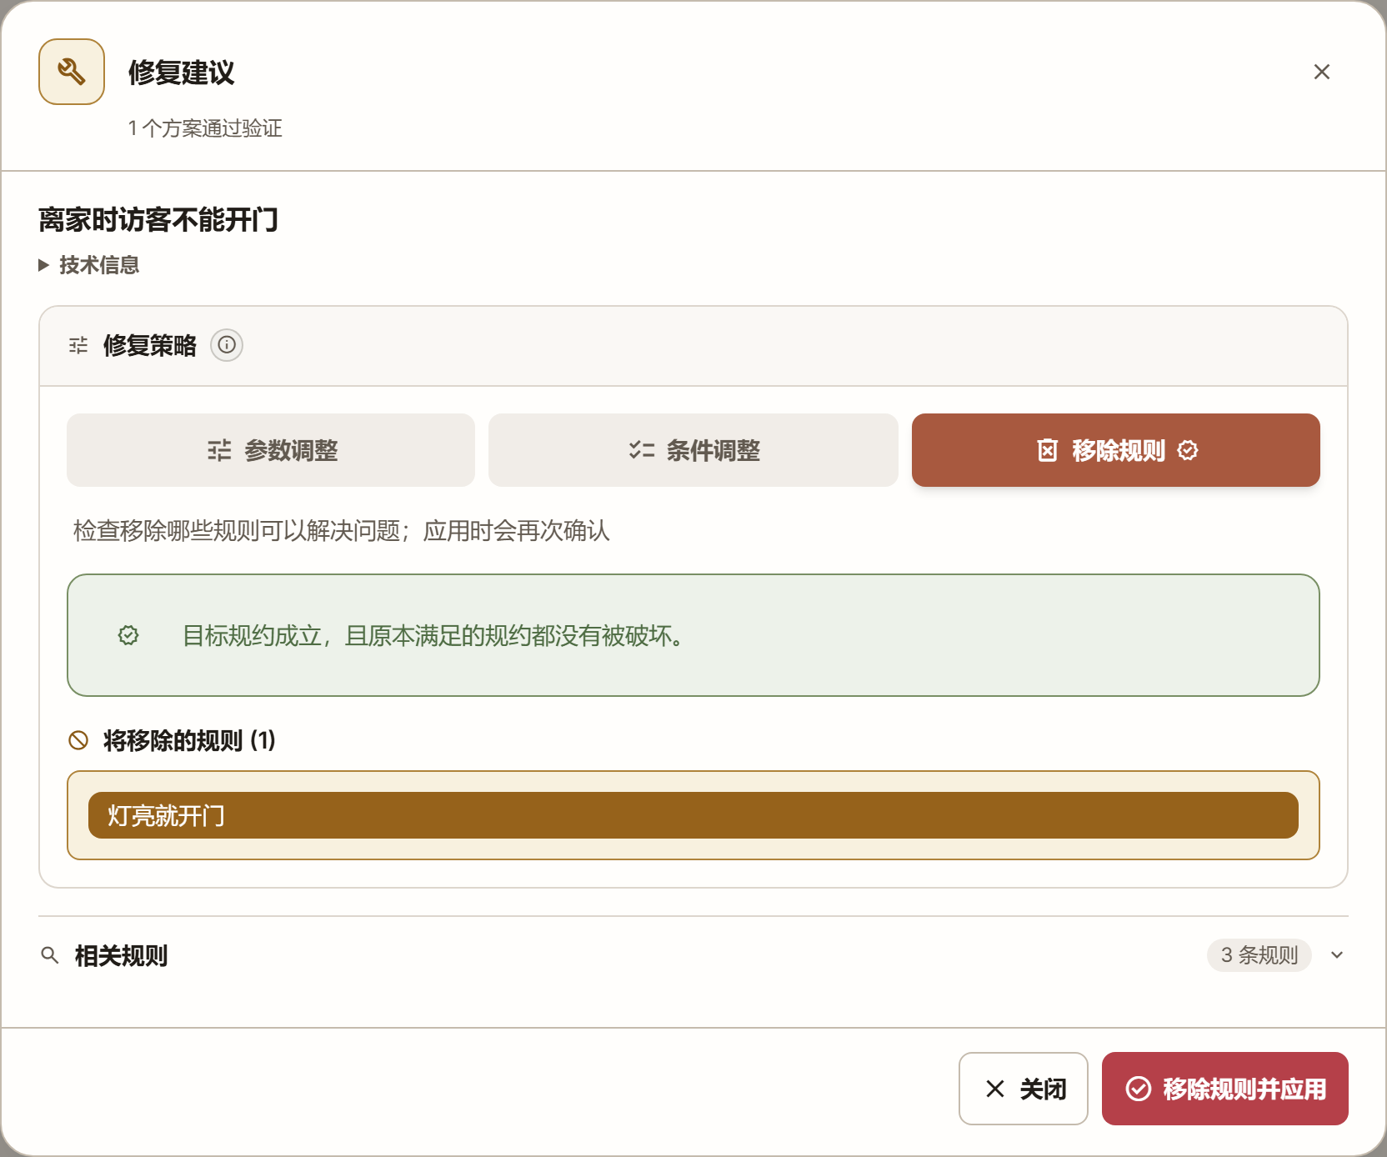
Salus式候选修复与完整复验
正式反例
缩小候选修改范围
候选修改
本例：移除一条规则
完整模型复验
目标、原有保证与触发
Salus §4–5；规则移除与多规约/触发保护为项目扩展
07
Notes:
Salus启发反例定位、参数/条件候选和复验。规则移除是本项目扩展，当前真实实现类为RemoveRulesFixStrategy。反例执行记录帮助生成候选范围，不是唯一根因证明。候选需要重生成完整模型并交NuSMV复验。一般接受规则为目标修好、不新增违反、保留原先可达响应前件，允许无关的原有违规继续存在；本例恰好三项全满足。
来源与证据：
Chieh-Jan Mike Liang, Lei Bu, Zhao Li, Junbei Zhang, Shi Han, Börje F. Karlsson, Dongmei Zhang, Feng Zhao. Systematically Debugging IoT Control System Correctness for Building Automation. BuildSys 2016, 133–142. DOI:10.1145/2993422.2993426. https://doi.org/10.1145/2993422.2993426
D:/IoT-Verify-my/backend/src/main/java/cn/edu/nju/Iot_Verify/component/nusmv/fixer/strategy/RemoveRulesFixStrategy.java
D:/IoT-Verify-my/backend/src/main/java/cn/edu/nju/Iot_Verify/component/nusmv/fixer/strategy/FixStrategyUtils.java:147,222,245,259
D:\IoT-Verify-advisor\advisor-revision-2026-10-27/review/fact-audit.json CHECK-08–09, FACT-03
真实产品图均来自本地录制。正式结论限于声明模型和要求；外部身份认证为输入假设。论文结果不作为本项目实验结果。
本页实际图片来源（完整原图保留，可据manifest复核裁剪）：
D:\IoT-Verify-advisor\advisor-revision-2026-10-27\capture\aliases\06-verified-suggestion.png; focusPixels={"x":768,"y":206.21875,"width":1664,"height":1387.5625}

Slide 8
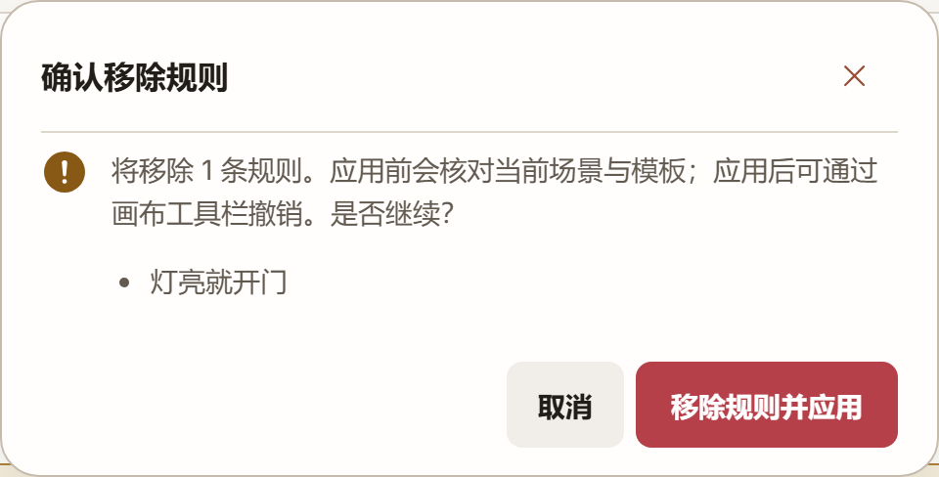
审阅将要删除的一条规则
移除
灯亮就开门
保留
访客照明
已认证主人开门
搜索与预览不写入画布；应用前用户审阅实际修改
08
Notes:
此图是实际确认对话框，显示一条被移除规则“灯亮就开门”。建议搜索和预览本身不修改场景。应用时服务核对签名建议和当前模型/规则/模板是否漂移，再执行用户看到的精确修改。此页不将自动建议表现为未经用户审阅的自主修改。
来源与证据：
D:/IoT-Verify-advisor/advisor-presentation-2026-10-27/capture/verified-summary.json
D:/IoT-Verify-my/backend/src/main/java/cn/edu/nju/Iot_Verify/service/impl/FixServiceImpl.java:201,214,247
D:\IoT-Verify-advisor\advisor-revision-2026-10-27/review/fact-audit.json CHECK-10
真实产品图均来自本地录制。正式结论限于声明模型和要求；外部身份认证为输入假设。论文结果不作为本项目实验结果。
本页实际图片来源（完整原图保留，可据manifest复核裁剪）：
D:\IoT-Verify-advisor\advisor-revision-2026-10-27\capture\aliases\07-confirm-remove.png; focusPixels={"x":1120,"y":655.8125,"width":960,"height":488.34375}

Slide 9
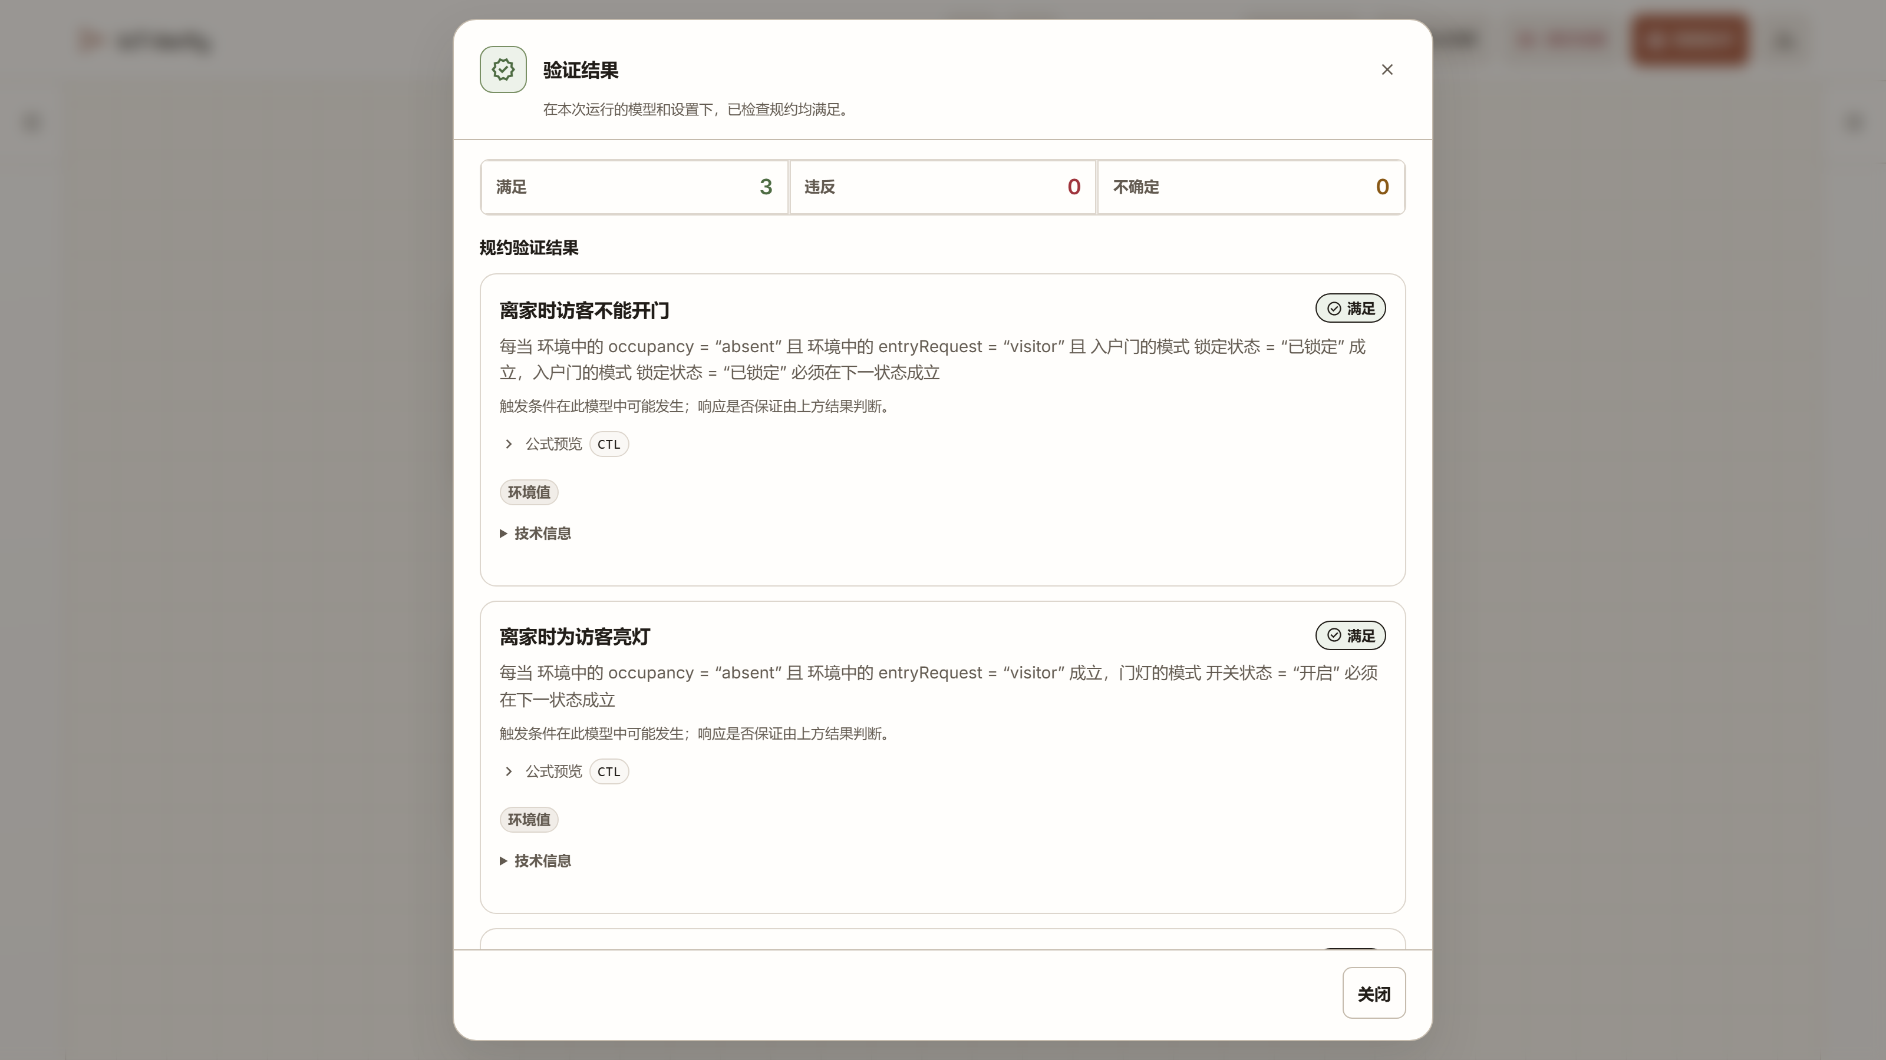
应用修改后重新检查
保存后的画布
重新运行 NuSMV
新模型需要新结论
对保存后的当前画布重新运行 NuSMV
09
Notes:
本页依次展示用户确认、当前画布更新、重新检查与新结果。必须重新检查保存后的画布，不能把历史冻结模型的旧结果当作当前模型结果。运行快照提供追溯，修改导致旧结果过时。
来源与证据：
D:/IoT-Verify-advisor/advisor-presentation-2026-10-27/capture/chapters.json:07-confirmation,08-applied-board,09-repaired-verdict
D:\IoT-Verify-advisor\advisor-revision-2026-10-27/review/fact-audit.json CHECK-11–12
真实产品图均来自本地录制。正式结论限于声明模型和要求；外部身份认证为输入假设。论文结果不作为本项目实验结果。
本页实际图片来源（完整原图保留，可据manifest复核裁剪）：
D:\IoT-Verify-advisor\advisor-revision-2026-10-27\capture\aliases\09-repaired-result.png; focusPixels={"x":768,"y":32,"width":1664,"height":1020}

Slide 10
安全与正常响应同时得到保留
独立要求 | 修复前 | 修复后
访客安全 | 违反 | 满足
访客照明 | 满足 | 满足
主人开门 | 满足 | 满足
响应触发：3 / 3 仍可达
性质真值与触发可达性分别检查
可达表示模型中存在触发路径；结论限于这份模型与三项要求
10
Notes:
真实修复后结果为3 satisfied / 0 violated，三项前件仍可达。第一项为保持已锁门锁定，另外两项为访客照明和主人开门响应。AG(IF -> AX THEN)检查响应，EF(IF)检查触发可达性；后者表示模型内存在触发路径，不表示现实必然发生。本例只删除“灯亮就开门”，设备、环境、独立要求和两条正常规则保持。一般修复允许无关旧违规，本例三项全通过。
来源与证据：
D:/IoT-Verify-advisor/advisor-presentation-2026-10-27/capture/verified-summary.json
D:/IoT-Verify-my/backend/src/test/java/cn/edu/nju/Iot_Verify/component/nusmv/generator/HouseholdEntrySceneNusmvTest.java:117,130
D:\IoT-Verify-advisor\advisor-revision-2026-10-27/review/fact-audit.json CHECK-06–09
真实产品图均来自本地录制。正式结论限于声明模型和要求；外部身份认证为输入假设。论文结果不作为本项目实验结果。
本页实际图片来源（完整原图保留，可据manifest复核裁剪）：
D:\IoT-Verify-advisor\advisor-revision-2026-10-27\capture\aliases\09-repaired-result.png; focusPixels={"x":768,"y":32,"width":1664,"height":1020}

Slide 11
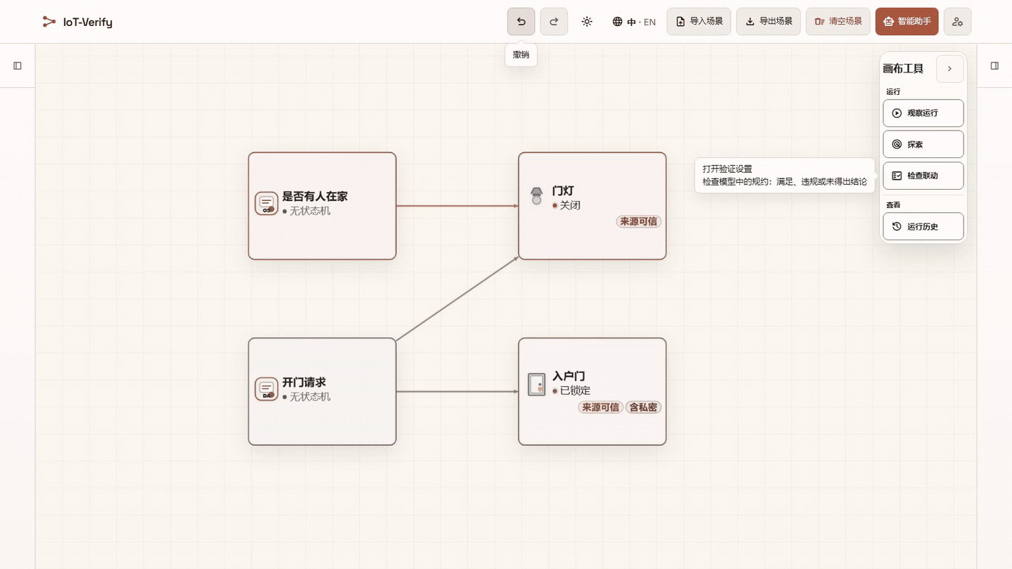
撤销与重做重现结果变化
撤销后重新检查
2 / 1
重做后重新检查
3 / 0
撤销与重做后分别复查。静态阅读图为重做后的3满足、0违反
11
Notes:
先撤销移除危险规则，再检查，2/1重现；重做移除，再检查，3/0重现。两个结果均来自各自的重新检查。此对照连接具体规则与模型结果变化，不声称单一反例已证明全部根因。
来源与证据：
D:/IoT-Verify-advisor/advisor-presentation-2026-10-27/capture/verified-summary.json
D:/IoT-Verify-advisor/advisor-presentation-2026-10-27/capture/chapters.json:10-undo-board,11-undo-verdict,12-redo-verdict
D:\IoT-Verify-advisor\advisor-revision-2026-10-27/review/fact-audit.json CHECK-11
真实产品图均来自本地录制。正式结论限于声明模型和要求；外部身份认证为输入假设。论文结果不作为本项目实验结果。
本页实际图片来源（完整原图保留，可据manifest复核裁剪）：
D:\IoT-Verify-advisor\advisor-revision-2026-10-27\capture\aliases\12-redo-result.png; focusPixels={"x":768,"y":32,"width":1664,"height":936}

Slide 12
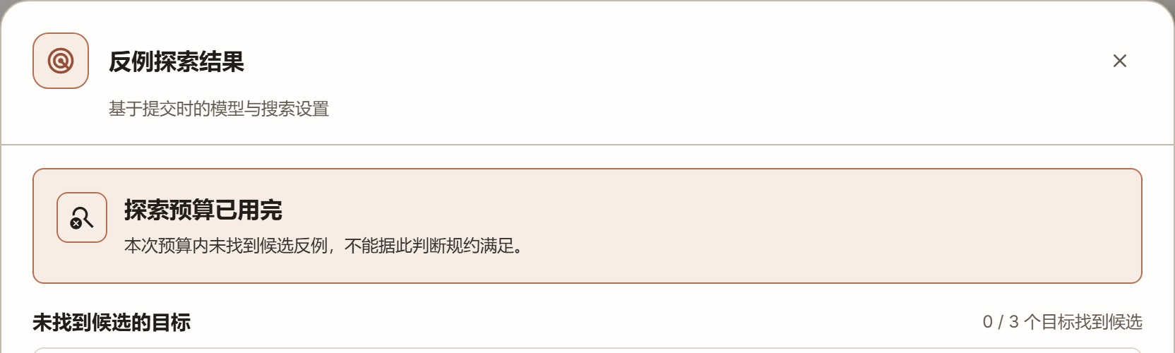
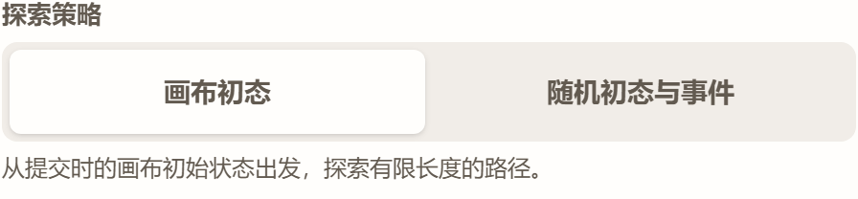
HAFuzz启发的有限候选探索
本次：画布初态
预算内未找到候选
保留未知
不作为满足性结论
HAFuzz §3.2–3.4；本页为有限子集与当前画布路线，非论文完整复现
12
Notes:
HAFuzz启发有限监视、种子/路径搜索和变异。本次实际运行BOARD_SNAPSHOT“画布初态”，从当前初始状态出发调用simulate/evaluate，不能用本次0命中解释论文兼容模式的三层PaperMonitorFsm图距离。随机初态与事件PAPER_COMPATIBLE路线确有图距离减条件反馈、三层权重及最终非负截断，详见附录。本次预算未命中为未知，不是满足。候选只用于回放与调查，不能直接进入正式Fix。Check current Board不会自动复验历史候选的随机初态/事件。
来源与证据：
Jinglin Dai, Yifan Xiong, Lezhi Ma, Shangqing Liu, Lei Bu. Temporal Specification Oriented Fuzzing for Trigger-Action-Programming Smart Home Integrations. ICSE 2026. DOI:10.1145/3744916.3764543. https://doi.org/10.1145/3744916.3764543
D:/IoT-Verify-my/backend/src/main/java/cn/edu/nju/Iot_Verify/component/fuzz/FuzzEngine.java:120,174,324,483,494
D:/IoT-Verify-my/backend/src/main/java/cn/edu/nju/Iot_Verify/component/fuzz/FuzzModel.java:665,708
D:\IoT-Verify-advisor\advisor-revision-2026-10-27/review/fact-audit.json FACT-01, CHECK-13–15
真实产品图均来自本地录制。正式结论限于声明模型和要求；外部身份认证为输入假设。论文结果不作为本项目实验结果。
本页实际图片来源（完整原图保留，可据manifest复核裁剪）：
D:\IoT-Verify-advisor\advisor-revision-2026-10-27\capture\aliases\14-explore-result.png; focusPixels={"x":768,"y":32,"width":1664,"height":500}
D:\IoT-Verify-advisor\advisor-revision-2026-10-27\capture\aliases\13-explore-canvas-initial.png; focusPixels={"x":1288,"y":320,"width":896,"height":208}

Slide 13
当前证据与下一步研究
已建立的证据
下一步的研究问题
家庭入口：2 / 1 修复为 3 / 0
三项触发保持可达
支持语义是否一致？
对齐初态与事件的跨引擎差分
可复核的检查、反例、修改与复验
模型语义与证据边界明确
修复是否保留有用行为？
构造反例、反修复与独立预期
当前支持工程集成结论；算法、性能与用户效果仍需独立实验
13
Notes:
当前证据由真实本地UI与已保留的源码回归组成；此前聚焦回归共5项（家庭入口2、离家案例3），0失败/0错误/0跳过，事实审计未重新运行。它们不是性能基线、论文全部复现或用户研究。优先下一步为支持语义一致性与修复行为保留实验。自然语言到规约等价、身份认证、真实硬件与物理时间保证均未建立。SpecSyn v1仅作为未来规约强度反馈的相关思路，不是项目既有功能。
来源与证据：
D:\IoT-Verify-advisor\advisor-revision-2026-10-27/review/fact-audit.json verificationBoundary
D:/IoT-Verify-my/docs/architecture/theory-sources.md
Lezhi Ma, Shangqing Liu, Yi Li, Qiong Wu, Han Wang, Lei Bu. SpecSyn: LLM-based Synthesis and Refinement of Formal Specifications for Real-world Program Verification. arXiv:2604.21570v1, 23 April 2026. https://arxiv.org/abs/2604.21570v1
真实产品图均来自本地录制。正式结论限于声明模型和要求；外部身份认证为输入假设。论文结果不作为本项目实验结果。

Slide 14
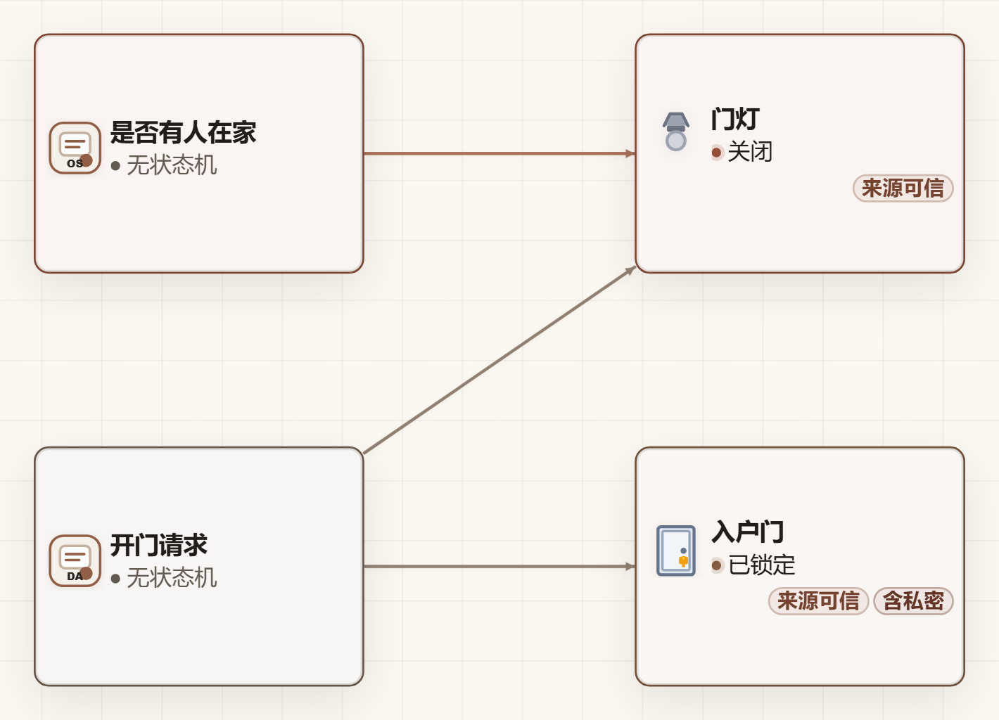
本模型的修复闭环
访客可以亮灯
主人仍能开门
错误规则被移除
三项要求全部满足
结论限于声明模型、三项要求及外部认证输入假设
14
Notes:
结束时回到同一个家庭案例。工程闭环让模型、要求和修复证据可以一起审查；这里显示本模型中的可验证结果。保留正常功能是已声明并检查的两项响应，不推断未声明家庭偏好。论文方法职责、适配和支持范围见后续附录。
来源与证据：
D:/IoT-Verify-advisor/advisor-presentation-2026-10-27/capture/verified-summary.json
D:\IoT-Verify-advisor\advisor-revision-2026-10-27/review/fact-audit.json CHECK-06–12
真实产品图均来自本地录制。正式结论限于声明模型和要求；外部身份认证为输入假设。论文结果不作为本项目实验结果。
本页实际图片来源（完整原图保留，可据manifest复核裁剪）：
D:\IoT-Verify-advisor\advisor-revision-2026-10-27\capture\aliases\08-applied-board.png; focusPixels={"x":736,"y":432.5322570800781,"width":1420,"height":1024.9355163574219}

Slide 15
来源、采用与项目适配
来源 | 机制或相关思路 | 项目适配与边界
MEDIC | FSM、环境、安全假设 | 一步执行、显式自然变化区间
Salus | 反例定位、候选、复验 | 规则移除、多规约与触发保护
HAFuzz | 有限监视、搜索与变异 | 结构化子集、两种初态路线
SpecSyn v1 | 规约强度反馈的相关思路 | 未来研究，尚无实现联系
采用关系不等于新颖性、性能优势或论文实验复现
A1
Notes:
本表是工程归属和适配范围，不能作为新颖性判定。MEDIC §3–4；Salus §4–5；HAFuzz §3.2–3.4。快照结构：Vue工作台编辑场景，Spring Boot验证并冻结输入，NuSMV产生形式结论，MySQL保存场景/任务/运行证据；助手调用领域工具辅助表达和解释，不产生独立正式结论。修改画布需新检查，旧结果仍对应旧输入。
来源与证据：
Lei Bu, Qiuping Zhang, Suwan Li, Jinglin Dai, Guangdong Bai, Kai Chen, Xuandong Li. Security Checking of Trigger-Action-Programming Smart Home Integrations. ISSTA 2023, 639–651. DOI:10.1145/3597926.3598084. https://doi.org/10.1145/3597926.3598084
Chieh-Jan Mike Liang, Lei Bu, Zhao Li, Junbei Zhang, Shi Han, Börje F. Karlsson, Dongmei Zhang, Feng Zhao. Systematically Debugging IoT Control System Correctness for Building Automation. BuildSys 2016, 133–142. DOI:10.1145/2993422.2993426. https://doi.org/10.1145/2993422.2993426
Jinglin Dai, Yifan Xiong, Lezhi Ma, Shangqing Liu, Lei Bu. Temporal Specification Oriented Fuzzing for Trigger-Action-Programming Smart Home Integrations. ICSE 2026. DOI:10.1145/3744916.3764543. https://doi.org/10.1145/3744916.3764543
Lezhi Ma, Shangqing Liu, Yi Li, Qiong Wu, Han Wang, Lei Bu. SpecSyn: LLM-based Synthesis and Refinement of Formal Specifications for Real-world Program Verification. arXiv:2604.21570v1, 23 April 2026. https://arxiv.org/abs/2604.21570v1
D:/IoT-Verify-my/docs/architecture/theory-sources.md
D:/IoT-Verify-my/docs/architecture/data-authority-model.md
真实产品图均来自本地录制。正式结论限于声明模型和要求；外部身份认证为输入假设。论文结果不作为本项目实验结果。

Slide 16
共享环境与安全假设
共享数值环境
next(v) = clamp(v + naturalDelta + deviceDelta)
naturalDelta ∈ [l, u]；区间内整数都进入模型
安全标签与攻击预算
目标不可信：所有贡献触发源均不可信
目标含隐私：任一贡献触发源含隐私
本次入口案例关闭攻击/隐私建模；预算不是现实攻击概率
A2
Notes:
数值环境将显式自然变化区间的全部可允许整数与当前设备效应组合，并在域边界夹紧。例：v=10、域[0,10]、变化[-4,-2]、设备效应0，允许下一状态6/7/8；v=0时为0。该算例说明声明语义，不是硬件标定。攻击受损集合单次运行固定、数量不超过b，读数伪造仅限模板声明能力；执行器/自动化链接攻击丢弃命令，不增加任意设备转移。信任与隐私聚合不同，标签目标是状态；不泛化为任意网络保密或认证保证。
来源与证据：
Lei Bu, Qiuping Zhang, Suwan Li, Jinglin Dai, Guangdong Bai, Kai Chen, Xuandong Li. Security Checking of Trigger-Action-Programming Smart Home Integrations. ISSTA 2023, 639–651. DOI:10.1145/3597926.3598084. https://doi.org/10.1145/3597926.3598084
D:/IoT-Verify-my/docs/architecture/shared-value-semantics.md
D:\IoT-Verify-advisor\advisor-revision-2026-10-27/review/fact-audit.json CHECK-16–18
真实产品图均来自本地录制。正式结论限于声明模型和要求；外部身份认证为输入假设。论文结果不作为本项目实验结果。

Slide 17
形式模板与有限探索支持
模板 | 正式检查的正向形式 | 有限探索
1 Always | AG A | 支持
2 Eventually | AF A | 不支持
3 Never | AG ¬A | 支持
4 Immediate | AG (IF → AX THEN) | 支持
5 Response | AG (IF → AF THEN) | 不支持
6 Persistence | G (IF → F G THEN) | 不支持
7 不可信事件安全 | AG ¬(A ∧ 不可信标签) | 不支持
支持模板仍须内容准入；信任、隐私、读数与否命令等受限制
A3
Notes:
六种CTL加Persistence LTL。模板1/3/4有界监视的支持仍取决于结构化内容，不能读成任意逻辑表达式都可探索。响应模板4/5/6附加前件可达性诊断；实现使用!EF(IF)来收集诊断，然后按结果对齐为REACHABLE/UNREACHABLE/INCONCLUSIVE。正向解释可写EF(IF)。
来源与证据：
D:/IoT-Verify-my/backend/src/main/java/cn/edu/nju/Iot_Verify/component/nusmv/generator/module/SmvSpecificationBuilder.java:175,326,335
D:/IoT-Verify-my/docs/architecture/spec-templates.md
D:\IoT-Verify-advisor\advisor-revision-2026-10-27/review/fact-audit.json CHECK-13, CHECK-19
真实产品图均来自本地录制。正式结论限于声明模型和要求；外部身份认证为输入假设。论文结果不作为本项目实验结果。

Slide 18
HAFuzz论文兼容路线的距离
随机初态与事件模式；本次主讲未运行该路线
种子
路径与监视
距离反馈
选择与变异
初态与有限事件
PaperMonitorFsm
图距离减条件满足度
生成下一轮候选
D = max(0, Dgraph − Dcond)
三层回溯为产品实例化；最终距离保留非负截断
HAFuzz §3.2–3.4；与“画布初态”的simulate/evaluate路线区分
A4
Notes:
此页仅解释PAPER_COMPATIBLE“随机初态与事件”路线，不解释本次BOARD_SNAPSHOT预算耗尽结果。FuzzEngine选择3层，PaperMonitorFsm权重2^(l_up-l)/(2^l_up-1)，图距离减加权满足度，FuzzModel.finiteDistance最终Math.max(0.0,distance)。因此不能误报缺失非负截断。两条路线共享场景快照不表示支持语义、初态和事件范围相同。
来源与证据：
Jinglin Dai, Yifan Xiong, Lezhi Ma, Shangqing Liu, Lei Bu. Temporal Specification Oriented Fuzzing for Trigger-Action-Programming Smart Home Integrations. ICSE 2026. DOI:10.1145/3744916.3764543. https://doi.org/10.1145/3744916.3764543
D:/IoT-Verify-my/backend/src/main/java/cn/edu/nju/Iot_Verify/component/fuzz/paper/PaperMonitorFsm.java:130,143
D:/IoT-Verify-my/backend/src/main/java/cn/edu/nju/Iot_Verify/component/fuzz/FuzzModel.java:1887
D:\IoT-Verify-advisor\advisor-revision-2026-10-27/review/fact-audit.json FACT-01, CHECK-15
真实产品图均来自本地录制。正式结论限于声明模型和要求；外部身份认证为输入假设。论文结果不作为本项目实验结果。

Slide 19
删除功能可能造成响应空真
问答备用：离家恢复案例
证据 | 原配置 | 删除唯一开门规则后
恢复响应性质 | 违反，触发可达 | 满足，触发不可达
禁止坏状态 | 违反 | 满足
自动修复接受？ | — | 拒绝：恢复触发丧失
禁止坏状态不可达可以是目标；恢复触发消失不能证明恢复能力
A5
Notes:
本页为不同的离家/重锁案例，放在主讲闭环之后的问答备用，不混用入口案例的规则与结论。删除唯一开门规则可能使“无人且门开后最终重锁”的前件不可达，逻辑空真，而自动修复因原先可达恢复前件丧失而拒绝。禁止坏状态不可达本来就是安全目标，不能把一切不可达统一叫坏修复。
来源与证据：
D:/IoT-Verify-my/backend/src/test/java/cn/edu/nju/Iot_Verify/component/nusmv/generator/AwayModeUnlockSceneNusmvTest.java:180
D:/IoT-Verify-my/backend/src/main/java/cn/edu/nju/Iot_Verify/component/nusmv/fixer/strategy/FixStrategyUtils.java:268
D:\IoT-Verify-advisor\advisor-revision-2026-10-27/review/fact-audit.json CHECK-20
真实产品图均来自本地录制。正式结论限于声明模型和要求；外部身份认证为输入假设。论文结果不作为本项目实验结果。

Slide 20
参考文献：核心方法
MEDIC · ISSTA 2023
Lei Bu, Qiuping Zhang, Suwan Li, Jinglin Dai, Guangdong Bai, Kai Chen, Xuandong Li.
Security Checking of Trigger-Action-Programming Smart Home Integrations.
ISSTA 2023, 639–651. DOI:10.1145/3597926.3598084.
Salus · BuildSys 2016
Chieh-Jan Mike Liang, Lei Bu, Zhao Li, Junbei Zhang, Shi Han,
Börje F. Karlsson, Dongmei Zhang, Feng Zhao.
Systematically Debugging IoT Control System Correctness for Building Automation.
BuildSys 2016, 133–142. DOI:10.1145/2993422.2993426.
HAFuzz · ICSE 2026
Jinglin Dai, Yifan Xiong, Lezhi Ma, Shangqing Liu, Lei Bu.
Temporal Specification Oriented Fuzzing for Trigger-Action-Programming Smart Home Integrations.
ICSE 2026. DOI:10.1145/3744916.3764543.
A6
Notes:
核心论文完整信息。三篇论文的方法与项目适配见主讲及来源附录。未使用论文实验数字充当项目结果。DOI链接放备注供追溯。
来源与证据：
Lei Bu, Qiuping Zhang, Suwan Li, Jinglin Dai, Guangdong Bai, Kai Chen, Xuandong Li. Security Checking of Trigger-Action-Programming Smart Home Integrations. ISSTA 2023, 639–651. DOI:10.1145/3597926.3598084. https://doi.org/10.1145/3597926.3598084
Chieh-Jan Mike Liang, Lei Bu, Zhao Li, Junbei Zhang, Shi Han, Börje F. Karlsson, Dongmei Zhang, Feng Zhao. Systematically Debugging IoT Control System Correctness for Building Automation. BuildSys 2016, 133–142. DOI:10.1145/2993422.2993426. https://doi.org/10.1145/2993422.2993426
Jinglin Dai, Yifan Xiong, Lezhi Ma, Shangqing Liu, Lei Bu. Temporal Specification Oriented Fuzzing for Trigger-Action-Programming Smart Home Integrations. ICSE 2026. DOI:10.1145/3744916.3764543. https://doi.org/10.1145/3744916.3764543
真实产品图均来自本地录制。正式结论限于声明模型和要求；外部身份认证为输入假设。论文结果不作为本项目实验结果。

Slide 21
参考文献：历史与未来相关工作
Menshen与早期建模工作
张秋萍、王熙灶、沈思远、张时雨、卜磊、李宣东。
面向事件驱动智能家居物联网系统的自动化配置、仿真与验证平台。
物联网学报，3(3), 90–101, 2019. DOI:10.11959/j.issn.2096-3750.2019.00124.
沈思远。智能家居物联网系统形式化模型建模与验证。南京大学本科论文，2018年6月。
张秋萍。基于模型的事件驱动型智能家居物联网系统安全测试与验证研究。
南京大学硕士论文，2020年5月26日。
SpecSyn v1：未来规约强度研究的相关思路
Lezhi Ma, Shangqing Liu, Yi Li, Qiong Wu, Han Wang, Lei Bu.
SpecSyn: LLM-based Synthesis and Refinement of Formal Specifications
for Real-world Program Verification. arXiv:2604.21570v1, 23 April 2026.
学位论文按本地首页核对；SpecSyn尚无项目实现联系
A7
Notes:
Menshen是已有可视配置、仿真与验证平台脉络，不能把工作台本身当作全新方法。两篇学位论文题名日期据本地论文首页核对，独立公开记录未确认。SpecSyn使用本地arXiv v1的作者和版本，不能混入后续版本作者或结果；它在本项目中仅是未来相关思路，不是现有自动规约功能。
来源与证据：
张秋萍、王熙灶、沈思远、张时雨、卜磊、李宣东。面向事件驱动智能家居物联网系统的自动化配置、仿真与验证平台。物联网学报，3(3), 90–101, 2019. DOI:10.11959/j.issn.2096-3750.2019.00124. https://www.wlwxb.com.cn/zh/article/doi/10.11959/j.issn.2096-3750.2019.00124/
Lezhi Ma, Shangqing Liu, Yi Li, Qiong Wu, Han Wang, Lei Bu. SpecSyn: LLM-based Synthesis and Refinement of Formal Specifications for Real-world Program Verification. arXiv:2604.21570v1, 23 April 2026. https://arxiv.org/abs/2604.21570v1
D:/组/门神 FSM.pdf
D:/组/张秋萍.pdf
真实产品图均来自本地录制。正式结论限于声明模型和要求；外部身份认证为输入假设。论文结果不作为本项目实验结果。

